Slide 1





استراتيجية : التعلم التعاوني
تقسيم الطلاب إلي أربع مجموعات بحيث يكون الطلاب في كل مجموعة غير متجانسين من الناحية العلمية
يحدد لكل مجموعة قائد وكاتب وهكذا ( أي مهمة لكل فرد في المجموعة تناسب إمكانياته )
يتم عرض مختصر للمادة المعرفية من خلال المعلم بواسطة البوربوينت والسبورة والكتاب المدرسي .
عرض الأنشطة سواء من الكتاب أو ورقة النشاط مرتبة ومتدرجة لموضع الدرس لتحقيق الخبرة المطلوبة .
يقوم المعلم بالمرور بين المجموعات أثناء تنفيذ النشاط وتقديم التوجيه المناسب للمجموعات
عرض عمل المجموعات حيث تعرض مجموعة ويستمع الجميع للعرض والمناقشة وتبادل وجهات النظر ودفاع كل منهم عن وجهة نظره ويتم التصويب من المعلم

Slide 2


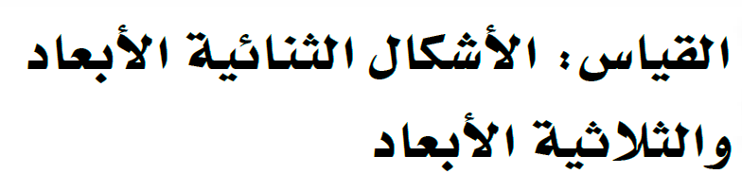

الدرس التاسع
الدرس الأول
تهيئة الفصل
الدرس الثامن
الدرس الثاني
الدرس السابع
الدرس الثالث
الدرس السادس
استراتيجية حل المسألة
اختبار منتصف الفصل
الدرس الخامس
اختبار تراكمي 8
اختبار الفصل
التالي
الصفحة الرئيسية
السابق

Slide 3













مراجعة سريعة
التالي
الصفحة الرئيسية
السابق

Slide 4


استكشاف
التالي
الصفحة الرئيسية
السابق

Slide 5
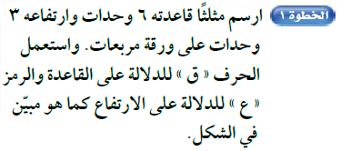
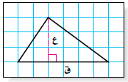



نشاط
التالي
الصفحة الرئيسية
السابق

Slide 6
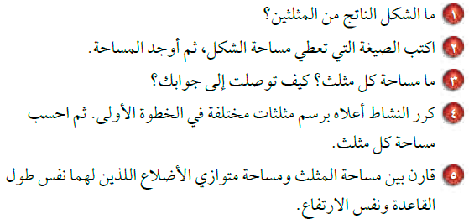
حلل النتائج
التالي
الصفحة الرئيسية
السابق

Slide 7
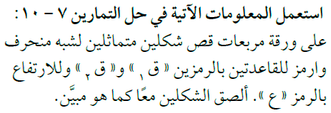



التالي
الصفحة الرئيسية
السابق

Slide 8


التالي
الصفحة الرئيسية
السابق

Slide 9
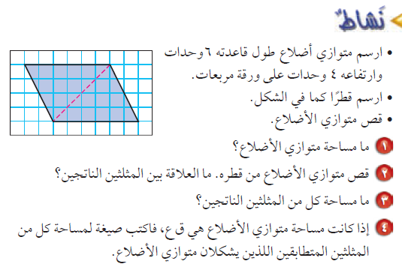
التالي
الصفحة الرئيسية
السابق

Slide 10
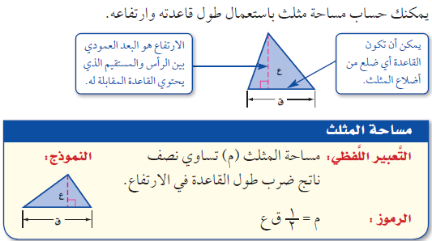
التالي
الصفحة الرئيسية
السابق

Slide 11
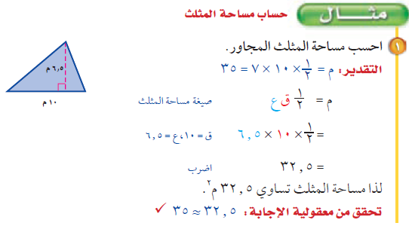
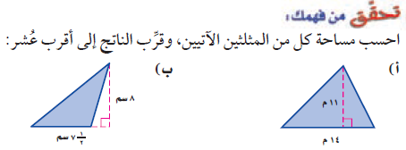
30سم²
77سم²
التالي
الصفحة الرئيسية
السابق

Slide 12
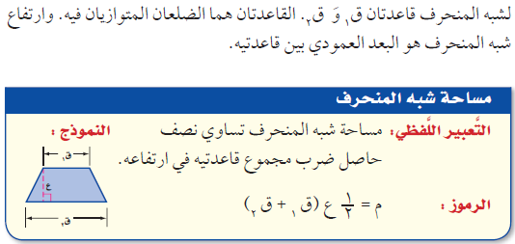
التالي
الصفحة الرئيسية
السابق

Slide 13
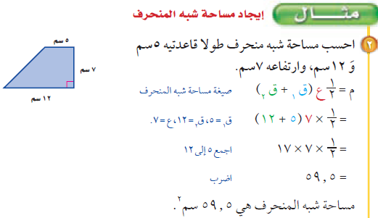
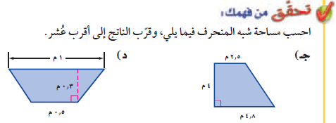
التالي
الصفحة الرئيسية
السابق

Slide 14
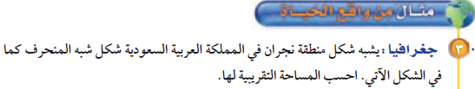
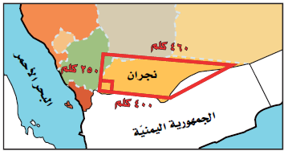
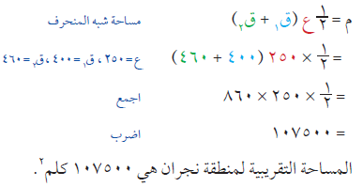
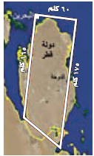
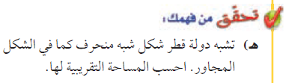
التالي
الصفحة الرئيسية
السابق

Slide 15
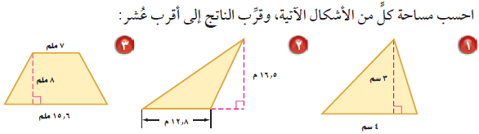
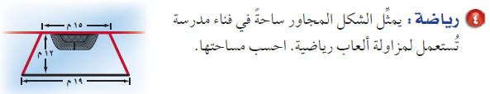
90,4 سم²
105,6 سم²
6 سم²
204 سم²
التالي
الصفحة الرئيسية
السابق

Slide 16

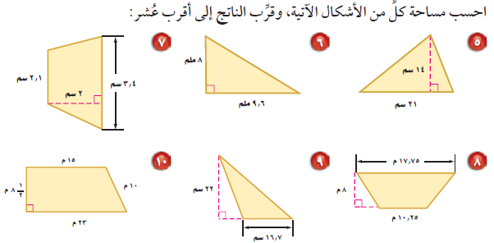
5,5 سم²
30 سم²
147 سم²
161,5 سم²
183,7سم²
152سم²
التالي
الصفحة الرئيسية
السابق

Slide 17
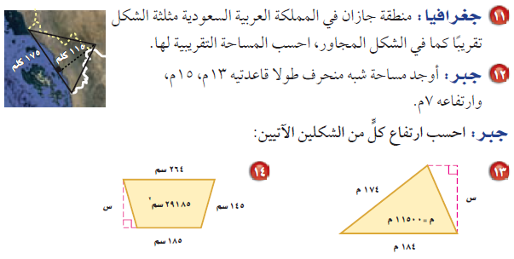
التالي
الصفحة الرئيسية
السابق

Slide 18
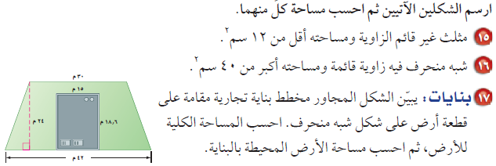
التالي
الصفحة الرئيسية
السابق

Slide 19


استكشاف
التالي
الصفحة الرئيسية
السابق

Slide 20

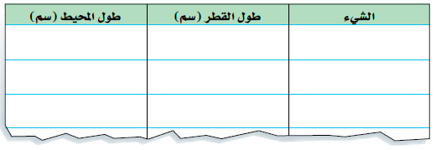
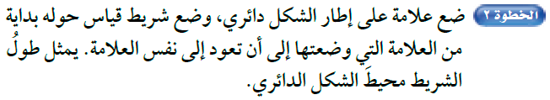

نشاط
التالي
الصفحة الرئيسية
السابق

Slide 21




حلل النتائج
التالي
الصفحة الرئيسية
السابق

Slide 22

التالي
الصفحة الرئيسية
السابق

Slide 23
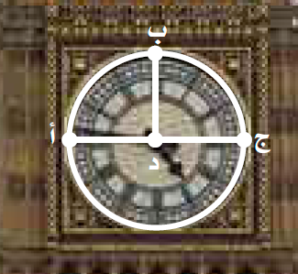
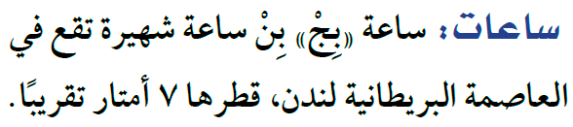
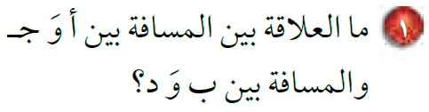

إستعد
التالي
الصفحة الرئيسية
السابق

Slide 24
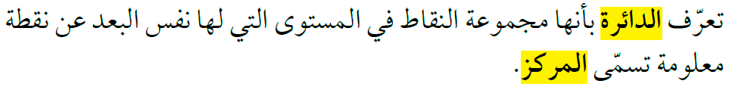
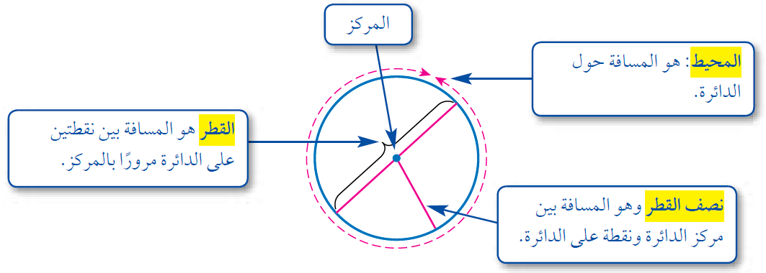
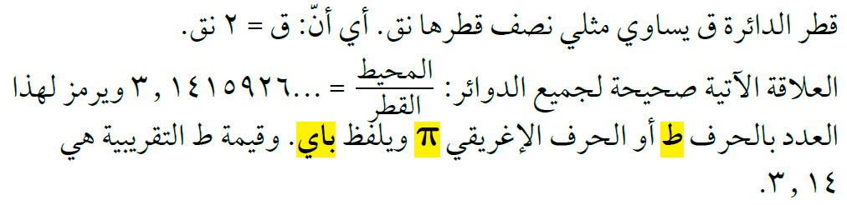
التالي
الصفحة الرئيسية
السابق

Slide 25





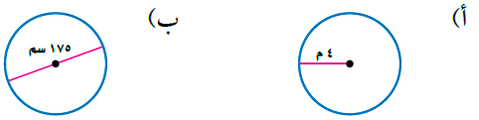
مثال من واقع الحياة
التالي
الصفحة الرئيسية
السابق

Slide 26
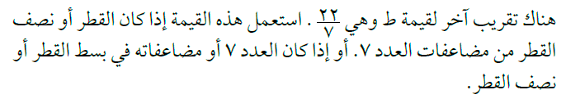


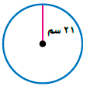






مثال
التالي
الصفحة الرئيسية
السابق

Slide 27
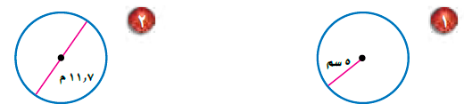
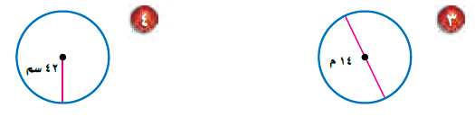
تأكد
7. 36 م
4 .31 سم
44م
264 سم
التالي
الصفحة الرئيسية
السابق

Slide 28
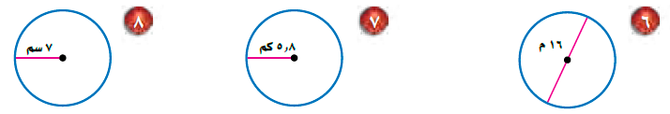

تدرب
44 سم
4. 36 كلم
3 . 50 م
33 سم
33 سم
11 سم
التالي
الصفحة الرئيسية
السابق

Slide 29
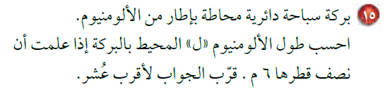
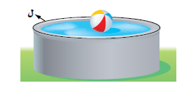
تدرب
4 , 26 سم
9 , 7 م
7 , 37 م
التالي
الصفحة الرئيسية
السابق

Slide 30

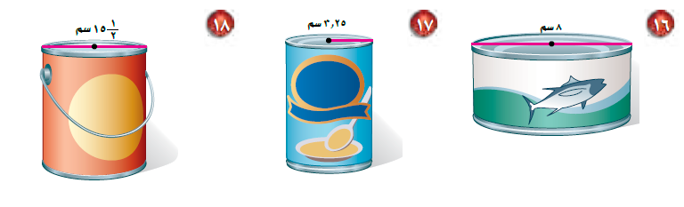

تدرب
4 .20 سم
7. 48سم
التالي
الصفحة الرئيسية
السابق

Slide 31
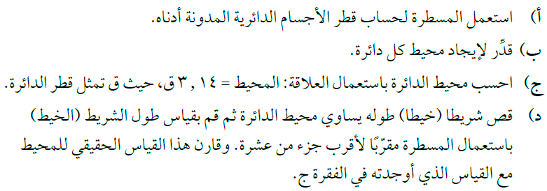
تدرب
التالي
الصفحة الرئيسية
السابق

Slide 32






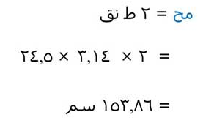
تدرب
التالي
الصفحة الرئيسية
السابق

Slide 33
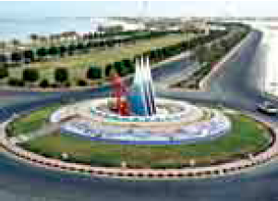

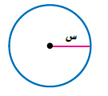
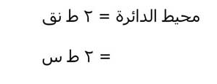


تدرب
4, 188سم
مسائل مهارات التفكير العليا
4 ط س تضاعف المحيط
التالي
الصفحة الرئيسية
السابق

Slide 34

الدرس الثالث
التالي
الصفحة الرئيسية
السابق

Slide 35
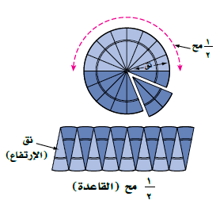
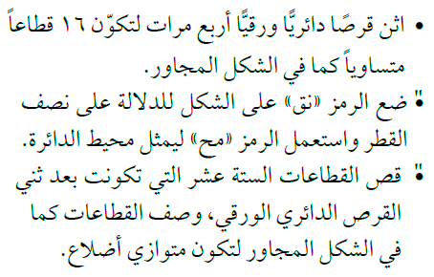


نشاط
التالي
الصفحة الرئيسية
السابق

Slide 36

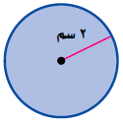





مثال 1
التالي
الصفحة الرئيسية
السابق

Slide 37
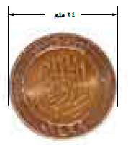





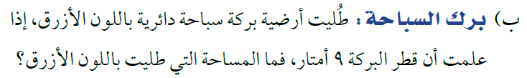
مثال من واقع الحياة
التالي
الصفحة الرئيسية
السابق

Slide 38
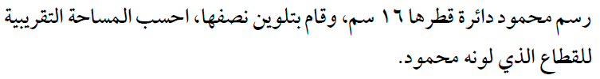



مثال من الاختيار
التالي
الصفحة الرئيسية
السابق

Slide 39




تابع مثال من الاختيار
التالي
الصفحة الرئيسية
السابق

Slide 40







تأكد
254.5 م2
5. 78سم2
7. 132 سم2
التالي
الصفحة الرئيسية
السابق

Slide 41





تدرب
3 .28 م2
2. 32 ملم2
227 سم2
التالي
الصفحة الرئيسية
السابق

Slide 42







تدرب
7 . 124 سم2
التالي
الصفحة الرئيسية
السابق

Slide 43




تدرب
التالي
الصفحة الرئيسية
السابق

Slide 44




تدرب
46 سم2
التالي
الصفحة الرئيسية
السابق

Slide 45


تدرب
التالي
الصفحة الرئيسية
السابق

Slide 46






تدرب
التالي
الصفحة الرئيسية
السابق

Slide 47


تدرب
التالي
الصفحة الرئيسية
السابق

Slide 48






مسائل مهارات التفكير العليا
التالي
الصفحة الرئيسية
السابق

Slide 49


مسائل مهارات التفكير العليا
مشعل , قام سعود بتربيع القطر بدلاً من نصف القطر .
التالي
الصفحة الرئيسية
السابق

Slide 50

الدرس الرابع
التالي
الصفحة الرئيسية
السابق

Slide 51




إفهم
خطط
التالي
الصفحة الرئيسية
السابق

Slide 52


حل
تحقق
التالي
الصفحة الرئيسية
السابق

Slide 53



مسائل متنوعة
التالي
الصفحة الرئيسية
السابق

Slide 54



مسائل متنوعة
التالي
الصفحة الرئيسية
السابق

Slide 55


مسائل متنوعة
يلزمه ساعة واحدة ليصل إلى المدينة
التالي
الصفحة الرئيسية
السابق

Slide 56



مسائل متنوعة
التالي
الصفحة الرئيسية
السابق

Slide 57

مسائل متنوعة
سيتدرب يوم السبت القادم 3 ساعات و 5دقائق .
التالي
الصفحة الرئيسية
السابق

Slide 58




مسائل متنوعة
المساحة التي يقوم عوض برصفها = 8 . 175 م2 تقريباً
عدد الطلاب = 76 طالب تقريباً
التالي
الصفحة الرئيسية
السابق

Slide 59

التالي
الصفحة الرئيسية
السابق

Slide 60






إستعد
التالي
الصفحة الرئيسية
السابق

Slide 61













مثال 1
التالي
الصفحة الرئيسية
السابق

Slide 62










مثال من واقع الحياة
التالي
الصفحة الرئيسية
السابق

Slide 63



تأكد
1 . 104 سم2
112م2
145م2
مساحة الشكل = 60م2
التالي
الصفحة الرئيسية
السابق

Slide 64








تدرب
التالي
الصفحة الرئيسية
السابق

Slide 65



تدرب
مساحة الغرفة مع غرفة الجلوس = 5. 224م2
مساحة المنطقة المظللة = 1037 م2
مساحة المنطقة المظللة = 1. 196 م2
التالي
الصفحة الرئيسية
السابق

Slide 66




تدرب
مسائل مهارات التفكير العليا
التالي
الصفحة الرئيسية
السابق

Slide 67


توسيع
التالي
الصفحة الرئيسية
السابق

Slide 68


أستعمل المخططات لحساب
مساحة السطح للمنشور
المستطيل (متوازي
المستطيلات).
التالي
الصفحة الرئيسية
السابق

Slide 69



التالي
الصفحة الرئيسية
السابق

Slide 70


نشاط
التالي
الصفحة الرئيسية
السابق

Slide 71





نشاط
التالي
الصفحة الرئيسية
السابق

Slide 72




110 م
57 سم2
108,4 م2
66 سم
69 سم
55,3 م
207 سم2
التالي
الصفحة الرئيسية
السابق

Slide 73


56,7 سم2
145,2سم2
210 م2
188,6 م2
التالي
الصفحة الرئيسية
السابق

Slide 74


30697
التالي
الصفحة الرئيسية
السابق

Slide 75

الدرس السادس
التالي
الصفحة الرئيسية
السابق

Slide 76

أنشئ شكلاً ثلاثي الأبعاد إذا
أعطيت منظرًا علويًّا وأماميًّا له.
التالي
الصفحة الرئيسية
السابق

Slide 77



إستعد
التالي
الصفحة الرئيسية
السابق

Slide 78

التالي
الصفحة الرئيسية
السابق

Slide 79


التالي
الصفحة الرئيسية
السابق

Slide 80











أمثلة
التالي
الصفحة الرئيسية
السابق

Slide 81




مثال من واقع الحياة
التالي
الصفحة الرئيسية
السابق

Slide 82





تأكد
الشكل | القاعدة
منشور ثلاثي | مثلث
الشكل | القاعدة
هرم | مربع
الشكل | القاعدة
أسطوانة | دائرة
التالي
الصفحة الرئيسية
السابق

Slide 83




تدرب
مكعب
هرم رباعي
منشور ثلاثي
هرم ثلاثي
متوازي مستطيلات
التالي
الصفحة الرئيسية
السابق

Slide 84



تدرب
الشكل | القاعدة
منشور ثماني | ثماني
الشكل | القاعدة
هرم خماسي | خماسي
الشكل | القاعدة
منشور شبه منحرف | شبه منحرف
أسطوانة ومخروط
التالي
الصفحة الرئيسية
السابق

Slide 85



تدرب
منشور ثلاثي ومنشور متوازي مستطيلات
التالي
الصفحة الرئيسية
السابق

Slide 86





مسائل مهارات التفكير العليا
أشكال المجموعة أ ذات أسطح مستوية وأشكال المجموعة ب ذات أسطح منحنية .
التالي
الصفحة الرئيسية
السابق

Slide 87



مسائل مهارات التفكير العليا
التالي
الصفحة الرئيسية
السابق

Slide 88

مسائل مهارات التفكير العليا
الشكل | الخواص
المخروط | له قاعدة واحدة دائرية له رأس واحد . ليس له وجوه جانبية
الهرم | له قاعدة واحدة مضلعة الشكل له رأس واحدة له على الأقل ثلاثة وجوه جانبية
التالي
الصفحة الرئيسية
السابق

Slide 89


استكشاف
التالي
الصفحة الرئيسية
السابق

Slide 90


التالي
الصفحة الرئيسية
السابق

Slide 91



نشاط
التالي
الصفحة الرئيسية
السابق

Slide 92



تابع نشاط
التالي
الصفحة الرئيسية
السابق

Slide 93

التالي
الصفحة الرئيسية
السابق
التالي
الصفحة الرئيسية
السابق

Slide 94










إستعد
مثال
التالي
الصفحة الرئيسية
السابق

Slide 95








مثال من واقع الحياة
التالي
الصفحة الرئيسية
السابق

Slide 96







مثال 3
التالي
الصفحة الرئيسية
السابق

Slide 97



تأكد
التالي
الصفحة الرئيسية
السابق

Slide 98



تأكد
التالي
الصفحة الرئيسية
السابق

Slide 99


تأكد
التالي
الصفحة الرئيسية
السابق

Slide 100

تأكد
التالي
الصفحة الرئيسية
السابق

Slide 101

التالي
الصفحة الرئيسية
السابق

Slide 102






نشاط
التالي
الصفحة الرئيسية
السابق

Slide 103



التالي
الصفحة الرئيسية
السابق

Slide 104



التالي
الصفحة الرئيسية
السابق

Slide 105







أمثلة
التالي
الصفحة الرئيسية
السابق

Slide 106






مثال من واقع الحياة
التالي
الصفحة الرئيسية
السابق

Slide 107






تابع مثال من واقع الحياة
التالي
الصفحة الرئيسية
السابق

Slide 108



التالي
الصفحة الرئيسية
السابق

Slide 109










أمثلة
التالي
الصفحة الرئيسية
السابق

Slide 110



تأكد
8. 16848 ملم3
220 دسم3
1. 73سم3
التالي
الصفحة الرئيسية
السابق

Slide 111


تأكد
حجم الصندوق الأول = 5. 37م3
حجم الصندوق الثاني = 63م3
تدرب
8. 1684 ملم3
90دسم3
960سم3
التالي
الصفحة الرئيسية
السابق

Slide 112




التالي
الصفحة الرئيسية
السابق

Slide 113




تدرب
التالي
الصفحة الرئيسية
السابق

Slide 114


تدرب
التالي
الصفحة الرئيسية
السابق

Slide 115





تدرب
حجم البناية = 2157165 م3
التالي
الصفحة الرئيسية
السابق

Slide 116


تدرب
الحجم = 40م3
التالي
الصفحة الرئيسية
السابق

Slide 117




تدرب
حجم البركة = 8. 1 م3 تقريباً
التالي
الصفحة الرئيسية
السابق

Slide 118




مسائل مهارات التفكير العليا
لا , حجم المنشور ( أ) = 80 سم3
وحجم المنشور (ب) = 640 سم3 وهو 8 أمثال حجم المنشور (أ) .
التالي
الصفحة الرئيسية
السابق

Slide 119



مسائل مهارات التفكير العليا
التالي
الصفحة الرئيسية
السابق

Slide 120

الدرس التاسع
التالي
الصفحة الرئيسية
السابق

Slide 121






نشاط
التالي
الصفحة الرئيسية
السابق

Slide 122


التالي
الصفحة الرئيسية
السابق

Slide 123





أمثلة
التالي
الصفحة الرئيسية
السابق

Slide 124








مثال من واقع الحياة
التالي
الصفحة الرئيسية
السابق

Slide 125



تأكد
3. 141 م3
4. 617ملم3
5. 56 م3
حجم العلبة = 577 م3
التالي
الصفحة الرئيسية
السابق

Slide 126




تأكد
تدرب
8. 2260ملم3
4. 4069سم3
9 . 401م3
التالي
الصفحة الرئيسية
السابق

Slide 127




تدرب
6. 35 م3
167سم3
5 . 2769م3
التالي
الصفحة الرئيسية
السابق

Slide 128






تدرب
التالي
الصفحة الرئيسية
السابق

Slide 129


تدرب
كمية العصير في العلبة = 1. 226 سم3
276521سم3
5. 124579م3
6. 84905ملم3
التالي
الصفحة الرئيسية
السابق

Slide 130





تدرب
التالي
الصفحة الرئيسية
السابق

Slide 131





تدرب
الوعاء في الشكل (1) يتسع لكمية أكبر .
التالي
الصفحة الرئيسية
السابق

Slide 132





تدرب
التالي
الصفحة الرئيسية
السابق

Slide 133





مسائل مهارات التفكير العليا
الأسطوانة الأقصر هي الأكبر حجماً , لأن نصف القطر أكبر وهو القيمة المربعة في صيغة حجم الأسطوانة .
التالي
الصفحة الرئيسية
السابق

Slide 134



مسائل مهارات التفكير العليا
التالي
الصفحة الرئيسية
السابق

Slide 135

التالي
الصفحة الرئيسية
السابق

Slide 136



55
153,6
132 ط
78
7 ط
التالي
الصفحة الرئيسية
السابق

Slide 137


التالي
الصفحة الرئيسية
السابق

Slide 138




التالي
الصفحة الرئيسية
السابق

Slide 139


التالي
الصفحة الرئيسية
السابق

Slide 140



التالي
الصفحة الرئيسية
السابق

Slide 141



التالي
الصفحة الرئيسية
السابق

